Slide 1
SM-U1-3 土壤力學｜觀念講義
壓密速率與超載預壓
多久會沉完？等不及怎麼辦？
一個示範案例貫穿全篇：黏土 H = 4 m、cv = 3.15 m²/yr、Sc = 86.9 mm
sm13-fig-11 ～ 13
結構技師「土壤力學」｜排水路徑 → U–Tv 兩段式 → 超載預壓

Slide 2
TOPIC MAP
三個問題串成一條解題線
1
2
水要走多遠？
走到哪裡算完？
判斷單面／雙面排水，決定 Hdr。t ∝ Hdr²，判錯直接差 4 倍。
U 與 Tv 以 60% 為界換公式；末期每 1% 愈來愈貴，工程上不等 100%。
3
4
等不及怎麼辦？
30 秒解題 SOP
超載預壓把目標 U 降到 Sc/Scf；排水帶則是真的縮短 Hdr。
定 Hdr → 定 U → 選 Tv 式 → t = Tv·Hdr²/cv。

Slide 3
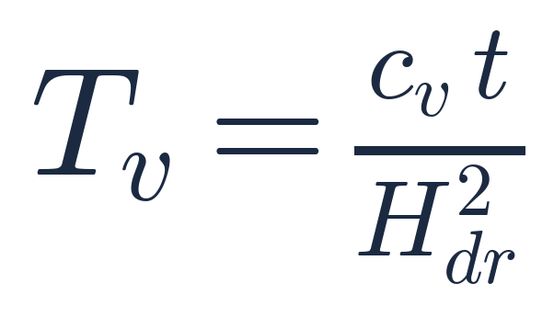
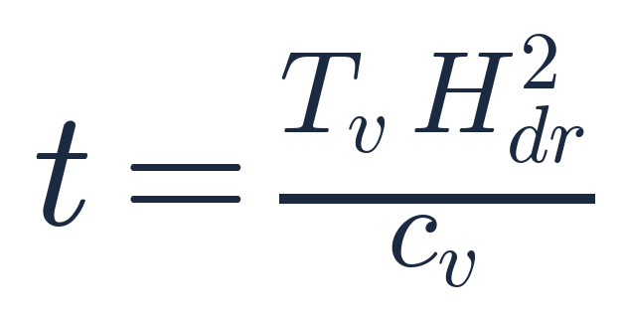
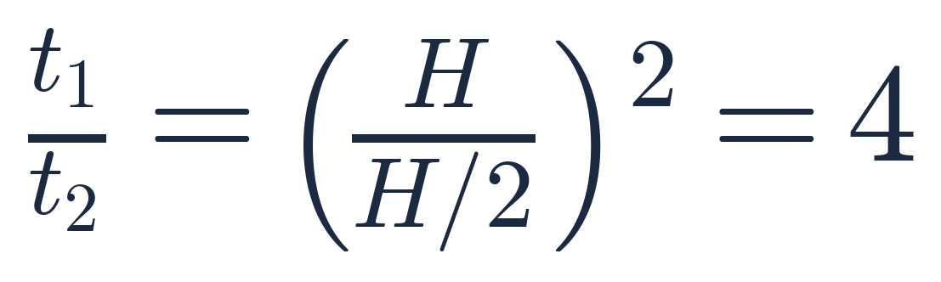
FORMULA · 時間因數
最貴的一句話：Hdr 必帶平方
無因次時間因數
反推所需時間（t 與 Hdr² 成正比）
同一層土：單面 vs 雙面的時間比
Tv 只由 U 決定、與土層無關；真正讓時間不同的是 cv 與 Hdr。Hdr 是「水最長要走的距離」，不是土層厚度本身。

Slide 4
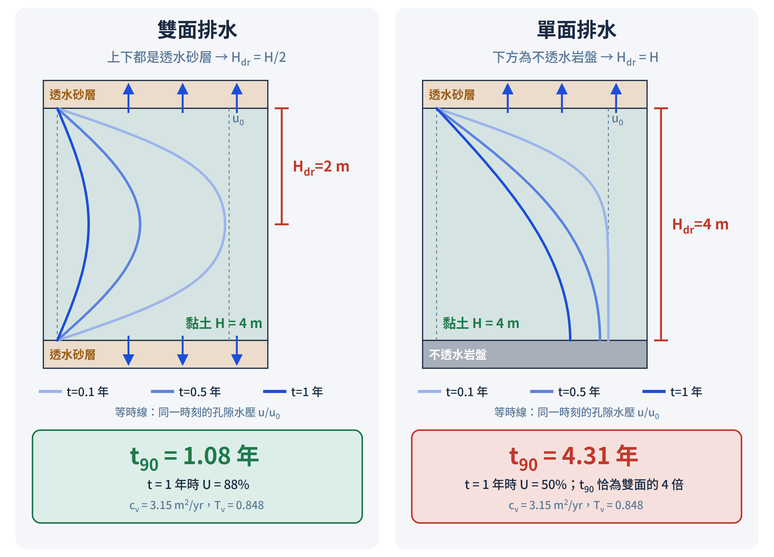
DIAGRAM · sm13-fig-11
同一時刻比一比：雙面排水的水壓消散快得多
觀念解讀
等時線以 Terzaghi 級數解畫出：雙面排水的最大水壓在層中央，單面排水在不透水底部。
同樣經過 1 年，雙面已達 U≈88%，單面只到 50%——這就是 Hdr 從 2 m 變 4 m 的代價。
t90：雙面 1.08 年、單面 4.31 年，比值恰為 (4/2)² = 4。
判斷只看黏土層上下邊界：兩側都透水 → H/2；一側岩盤或不透水層 → H。

Slide 5
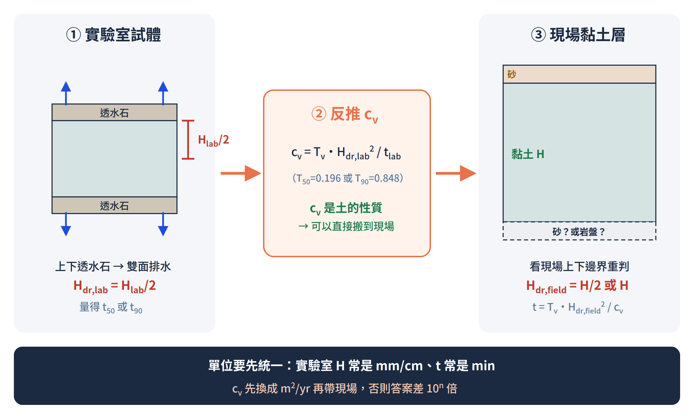
DIAGRAM · 實驗室 → 現場
cv 可以搬，Hdr 要重判
觀念解讀
壓密試驗試體上下都有透水石，一律雙面排水：Hdr,lab = Hlab/2。
先用實驗室 t50 或 t90 反推 cv——cv 是土的性質，搬到現場不變。
再看現場邊界重新決定 Hdr,field，代 t = Tv·Hdr²/cv。
最常見的失分不是公式，而是 mm、cm、min 沒換成 m、yr。

Slide 6
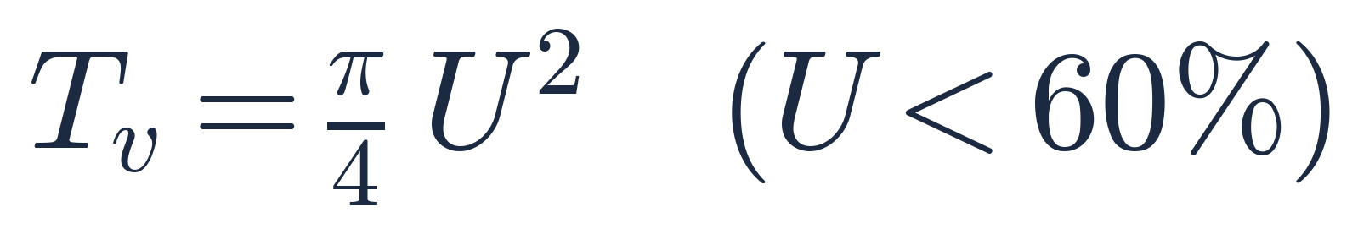
FORMULA · U 與 Tv
60% 是分界，過了就要換公式
前段：拋物線近似（U 用小數）
後段：對數近似（U 用百分比數字）
兩式在 U = 60% 分別給 Tv = 0.283 與 0.286，幾乎接上，所以切換沒有跳階。已知 U 求 t：先看 U 有沒有過 60%；已知 t 求 U：先算 Tv，再看有沒有過 0.286。

Slide 7
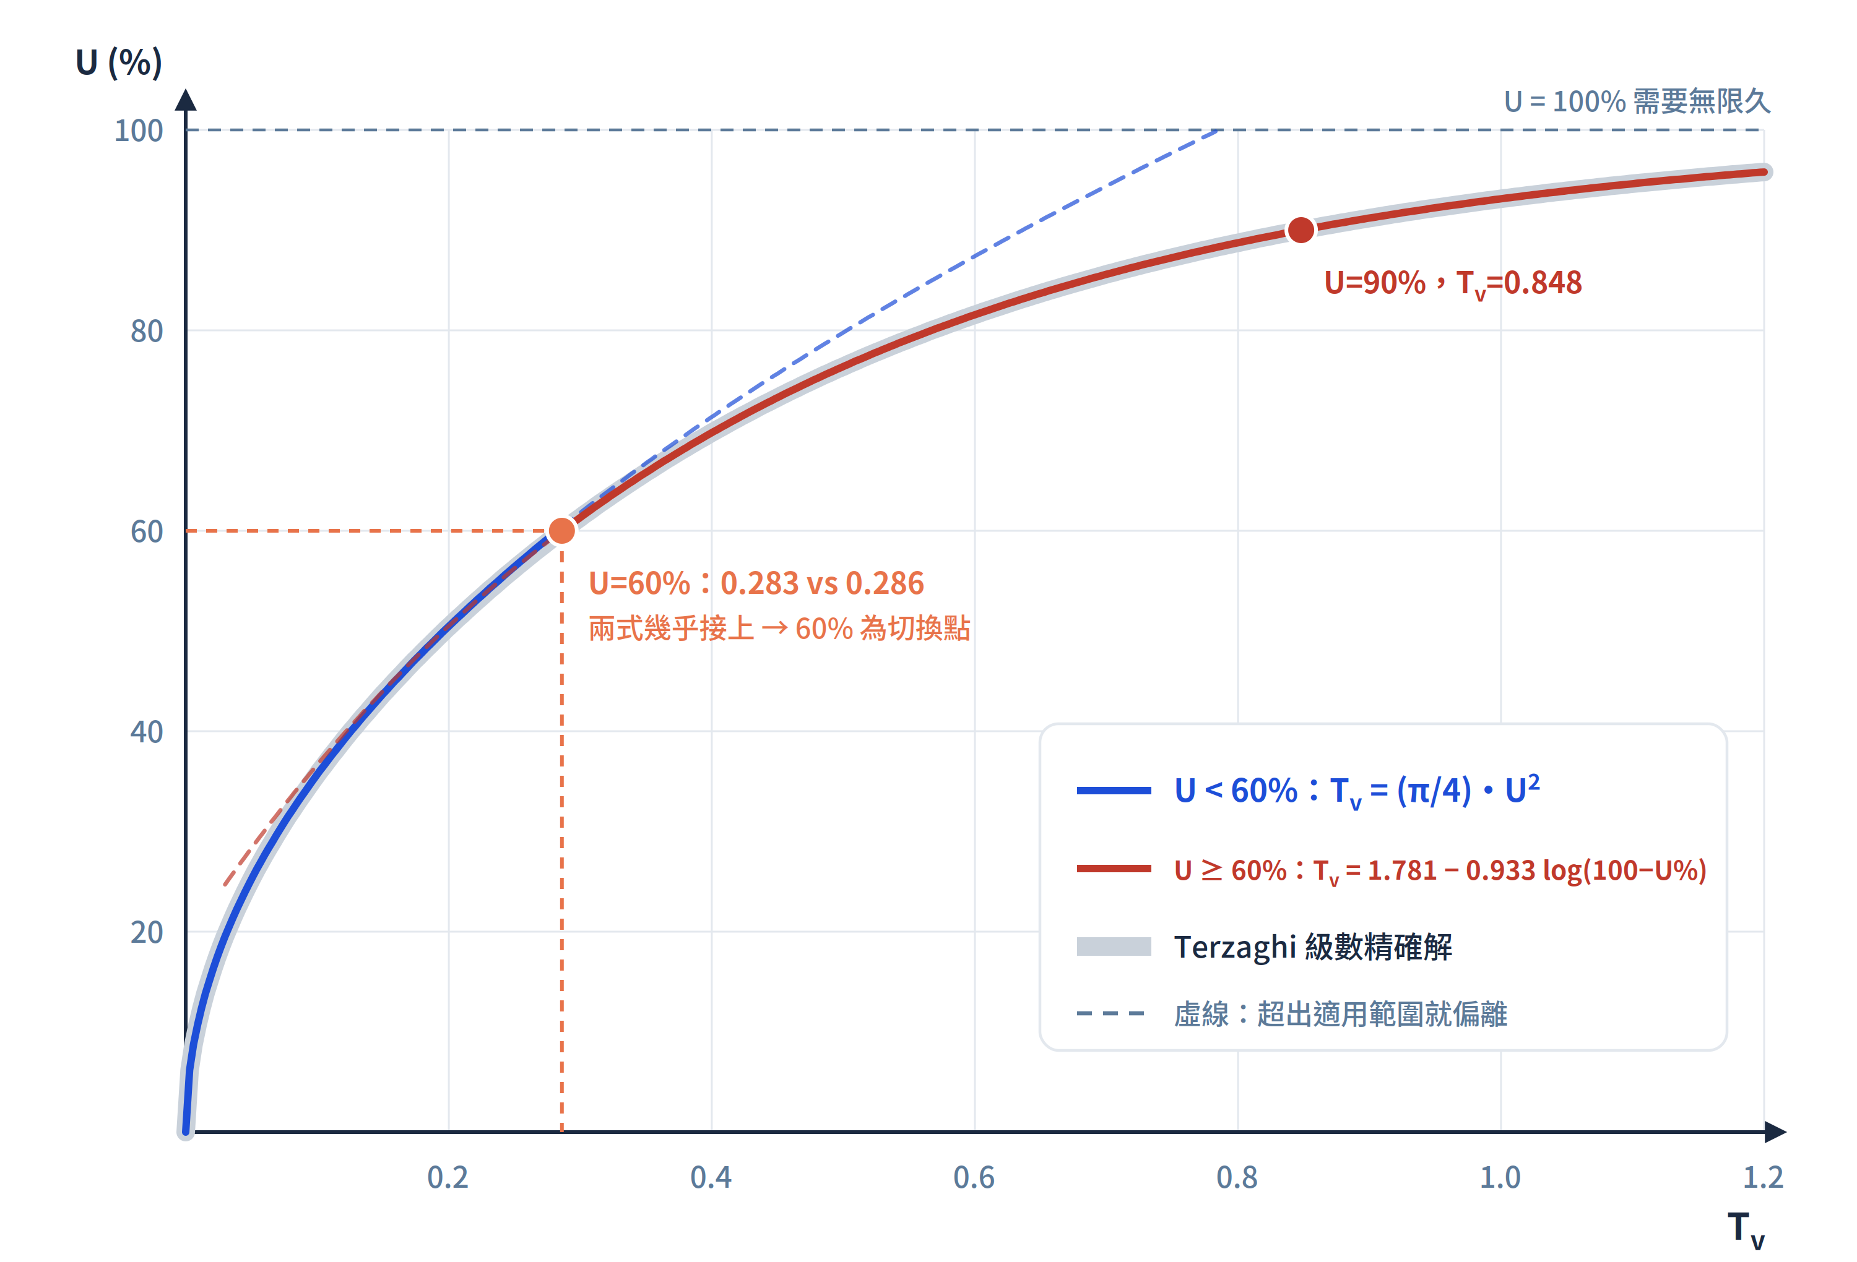
DIAGRAM · sm13-fig-12
兩條近似式各管一段，接點就在 60%
觀念解讀
灰色粗線是 Terzaghi 級數精確解，兩條近似式在各自範圍內幾乎與它重合。
藍虛線：拋物線式硬用到 60% 以上會高估 U，在 Tv≈0.79 就衝到 100%。
紅虛線：對數式用在低 U 時同樣偏離——所以一定要先判斷在哪一段。
U 在 (π/4)U² 裡是小數、在 log(100−U%) 裡是百分比數字，單位最常錯在這。

Slide 8
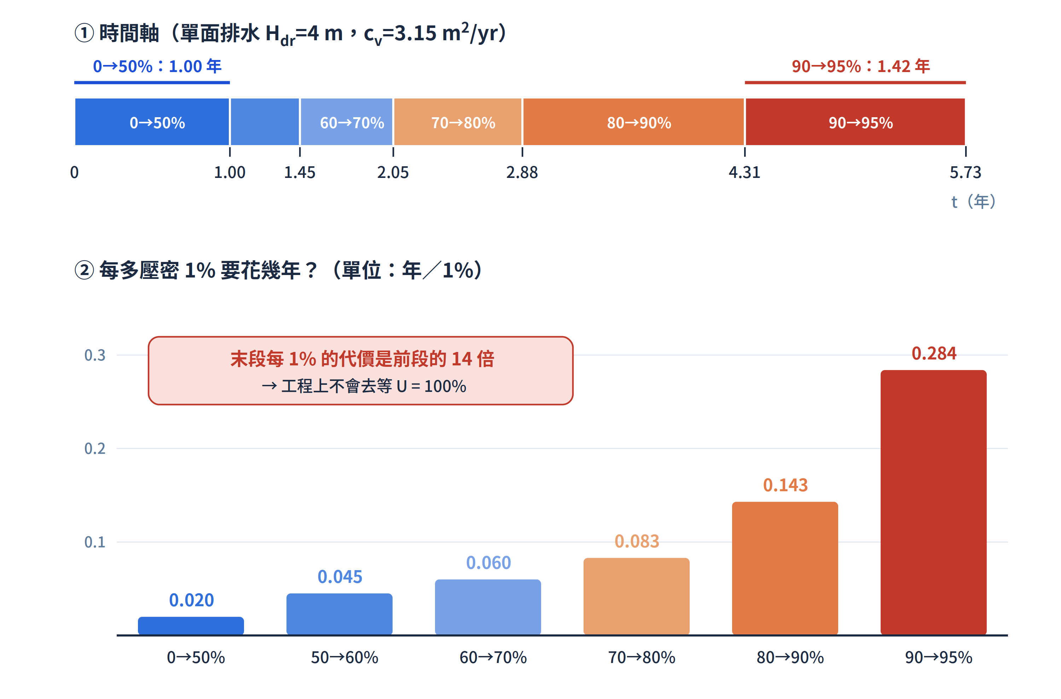
DIAGRAM · 壓密末期
為什麼壓密末期「等不起」？
觀念解讀
0→50% 花 1.00 年；90→95% 只多 5%，卻要 1.42 年。
下圖把每段時間除以壓密增量：末段每 1% 的代價是前段的 14 倍。
所以工程上不會等 U = 100%，而是想辦法把「需要的 U」降下來。
數字：單面排水 Hdr = 4 m、cv = 3.15 m²/yr；U = 50/60/70/80/90/95% 對應 t = 1.00／1.45／2.05／2.88／4.31／5.73 年。

Slide 9
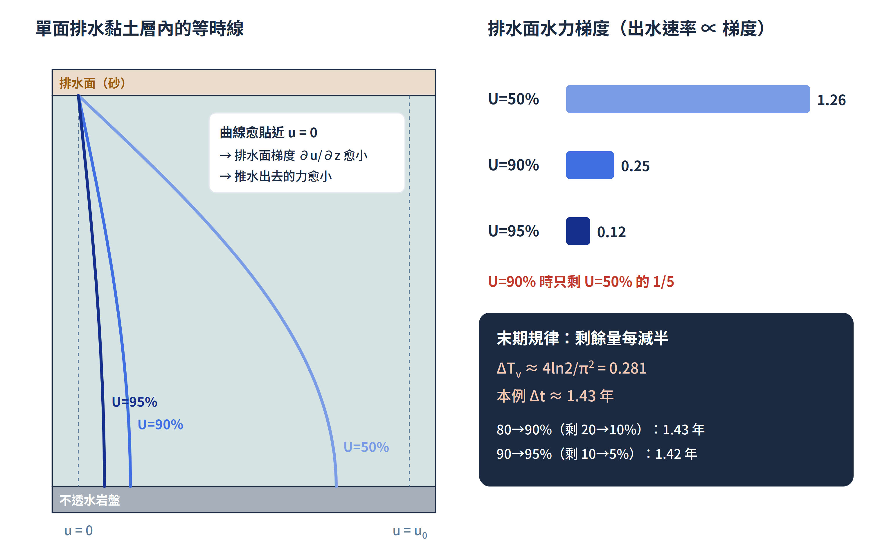
DIAGRAM · 物理機制
慢的原因：推水出去的梯度愈來愈小
觀念解讀
出水速率由排水面的水力梯度決定；U 愈高，等時線愈貼近 u = 0，梯度愈平。
U = 90% 時，排水面梯度只剩 U = 50% 時的約 1/5。
末期規律：剩餘沉陷每減半，就要再花 ΔTv ≈ 0.281，本例 ≈ 1.43 年。
80→90% 與 90→95% 都是「剩餘量減半」，所以兩段時間幾乎一樣。

Slide 10
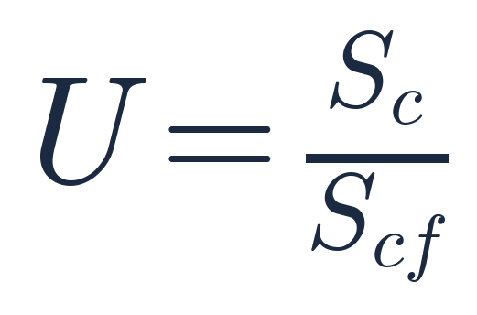
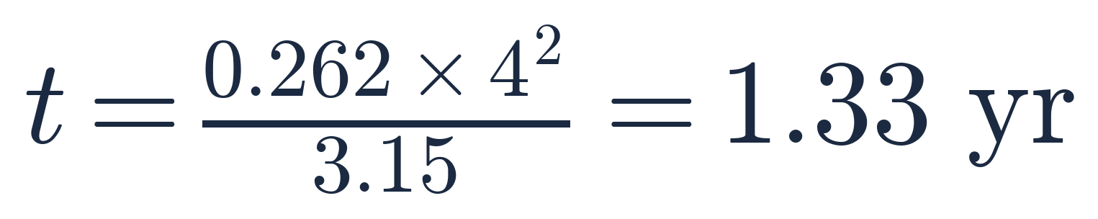
FORMULA · 超載預壓
把終點線往前搬：U = Sc / Scf
目標壓密度 = 設計沉陷 ÷ 預壓沉陷
代入示範案例（Δσ 80 → 125 kPa）
預壓所需時間（Hdr = 4 m）
U = 57.7% < 60%，所以走拋物線式。對照不預壓要等 U = 90% 的 4.31 年，工期省下 69%。

Slide 11
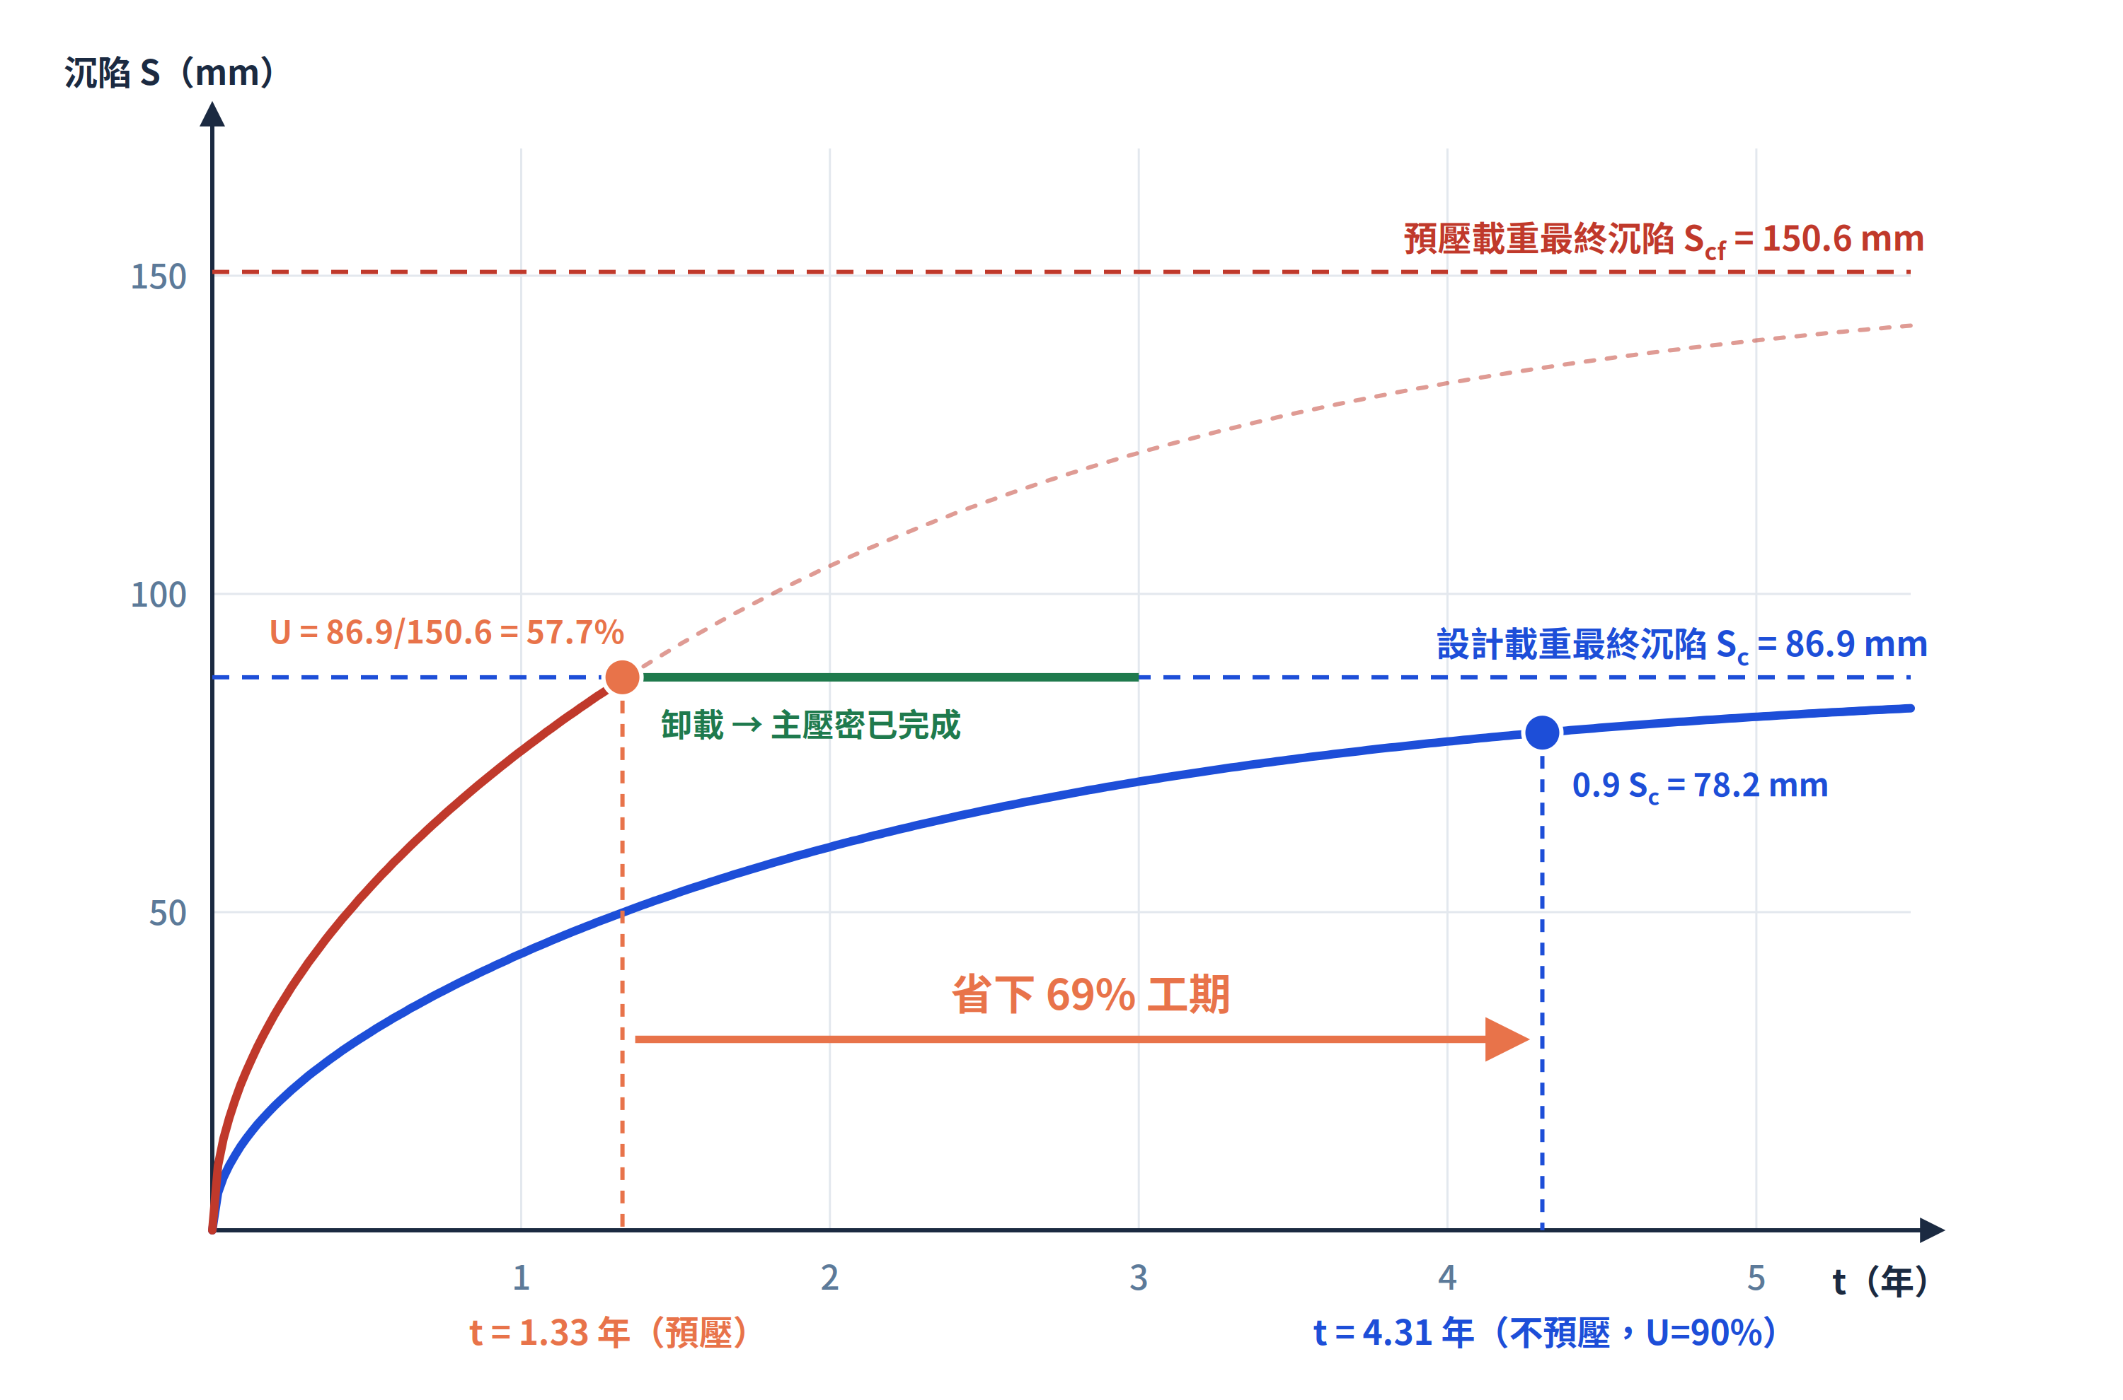
DIAGRAM · sm13-fig-13
超載預壓：不是把土變快，是把目標降下來
觀念解讀
紅線是預壓載重下的沉陷，同一條 U(t) 曲線乘上較大的 Scf，所以每一刻都沉得比較多。
紅線碰到 Sc = 86.9 mm 就卸載：此時 U 只有 57.7%，t = 1.33 年。
藍線是不預壓，要到 4.31 年才到 0.9 Sc，而且還沒沉完。
兩條曲線的時間形狀完全相同——cv、Hdr、k 都沒變。

Slide 12
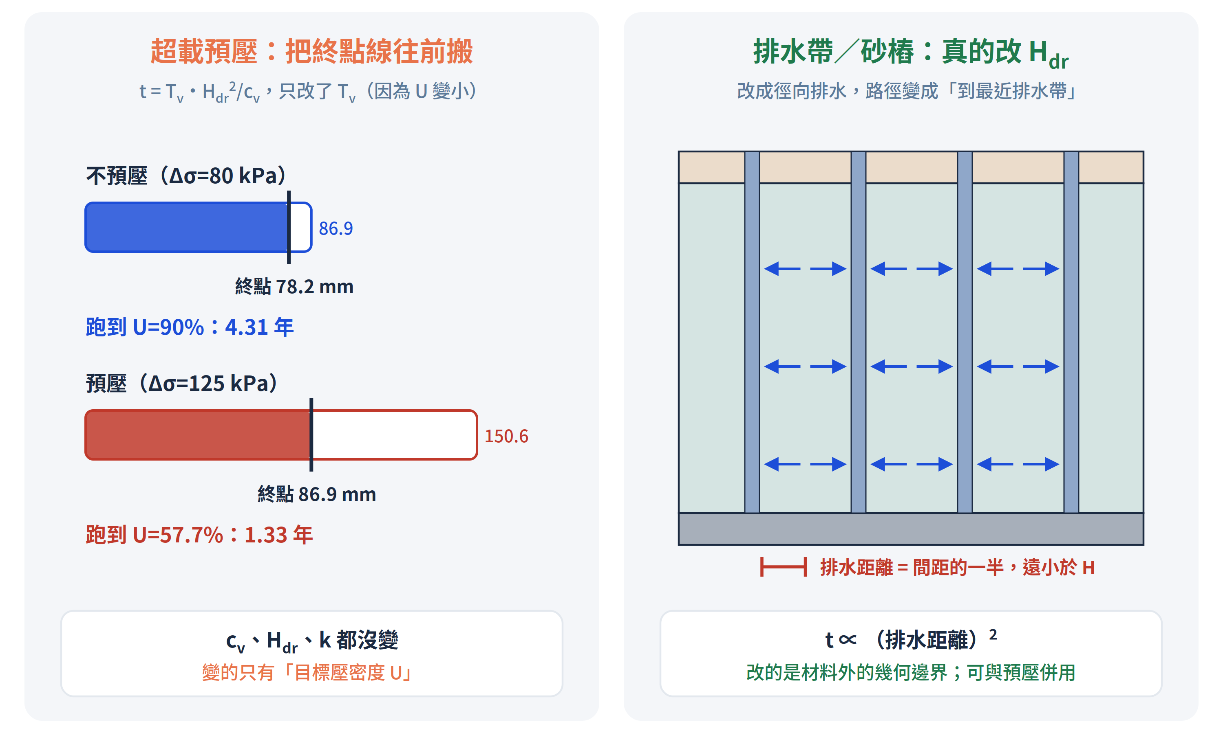
DIAGRAM · 追問
改 U 還是改 Hdr？預壓與排水帶是兩件事
觀念解讀
超載預壓只改變「要跑到哪」：目標 U 從 90% 降到 57.7%。
排水砂樁、塑膠排水帶才真的改變「要跑多遠」：徑向排水，路徑縮到間距的一半。
兩者作用在 t = Tv·Hdr²/cv 的不同項，所以常常併用。
申論追問「加排水帶是不是超載？」答：不是，一個改 Tv、一個改 Hdr。

Slide 13
SOLUTION FLOW
流
壓密時間與預壓：30 秒解題 SOP
SM-U1-3
所有題型都收斂到同一條式子：t = Tv·Hdr²/cv
讀題：黏土層
上下邊界
實驗室
轉現場？
是：Hdr,lab=Hlab/2
先反推 cv
現場 Hdr：
雙面 H/2｜單面 H
預壓題？
否：題目直接
給 cv
單位統一
m、yr
是：Tv=(π/4)U²
U < 60%？
是：U = Sc/Scf
否：Tv=1.781−
0.933log(100−U%)
否：U 看題目
t = Tv·Hdr²/cv
反向題（已知 t 求 U） 先算 Tv = cv·t/Hdr²；Tv < 0.286 用 U = √(4Tv/π)，否則由對數式反解 U。
三個必做檢查
Hdr 平方 單面／雙面判錯差 4 倍
U 的單位 拋物線用小數、對數用百分比
cv 單位 實驗室 mm·min → m²/yr

Slide 14
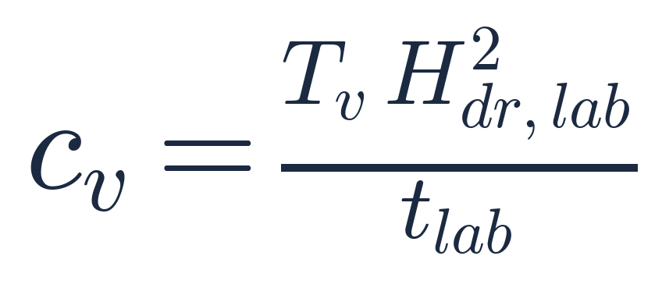
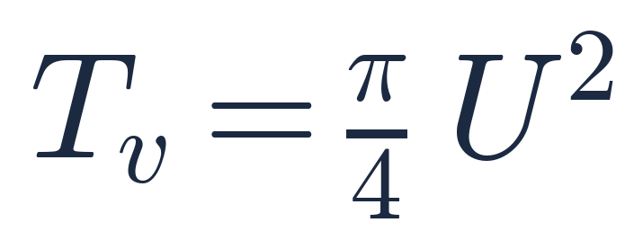
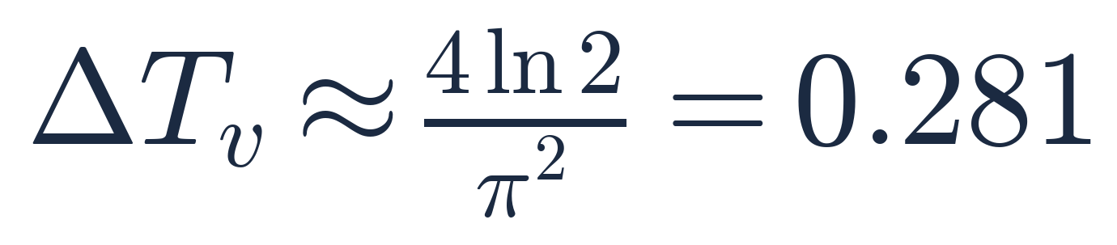
CHEAT SHEET · 考前速查
壓密速率與超載預壓｜全公式一頁速查
時間因數
所需時間
單面／雙面時間比
實驗室反推 cv
U < 60%（U 用小數）
U ≥ 60%（U 用百分比數字）
預壓目標壓密度
末期剩餘量減半
示範：預壓時間

Slide 15
REVIEW
高頻陷阱精選
!
把 H 當 Hdr
!
實驗室 Hdr 沿用到現場
Hdr 是排水路徑長。兩側透水取 H/2，一側岩盤取 H；判錯時間差 4 倍。
試體固定雙面排水，現場邊界要重判；可以搬的是 cv，不是 Hdr。
!
過了 60% 還用拋物線
!
U 的單位混用
U ≥ 60% 必須換對數式；硬用拋物線會低估所需時間。
(π/4)U² 用小數 0.577；log(100−U%) 用 57.7 這種百分比數字。
!
以為預壓改變了 cv
!
把排水帶當成預壓
預壓只把目標 U 降為 Sc/Scf；cv、Hdr、k 都沒變。
排水帶／砂樁改的是排水路徑（徑向排水），與超載是兩個獨立手段。

Slide 16
考前總複習｜重點回顧
壓密速率與超載預壓｜重點回顧
t = Tv·Hdr²/cv：Hdr 帶平方，單面 4.31 年 vs 雙面 1.08 年，恰為 4 倍。
1
U 以 60% 為界：前段 (π/4)U²、後段 1.781 − 0.933 log(100−U%)。
2
末期剩餘量每減半就要 ΔTv ≈ 0.281，所以工程上不等 U = 100%。
3
超載預壓把目標 U 降到 Sc/Scf = 57.7%，工期 4.31 → 1.33 年，省 69%。
4

